Slide 1
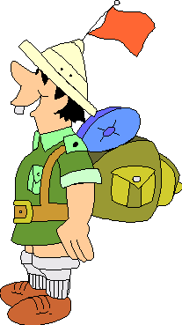
Турист
?

Slide 2
Что такое ТРЕВЕЛБУК?
ТРЕВЕЛБУК
ТРЭВЕЛБУК
ТРЕВЕЛ-БУК
ТРЭВЕЛ БУК
Travel Book
Travel – движение, путешествие
Book – книга

Slide 3
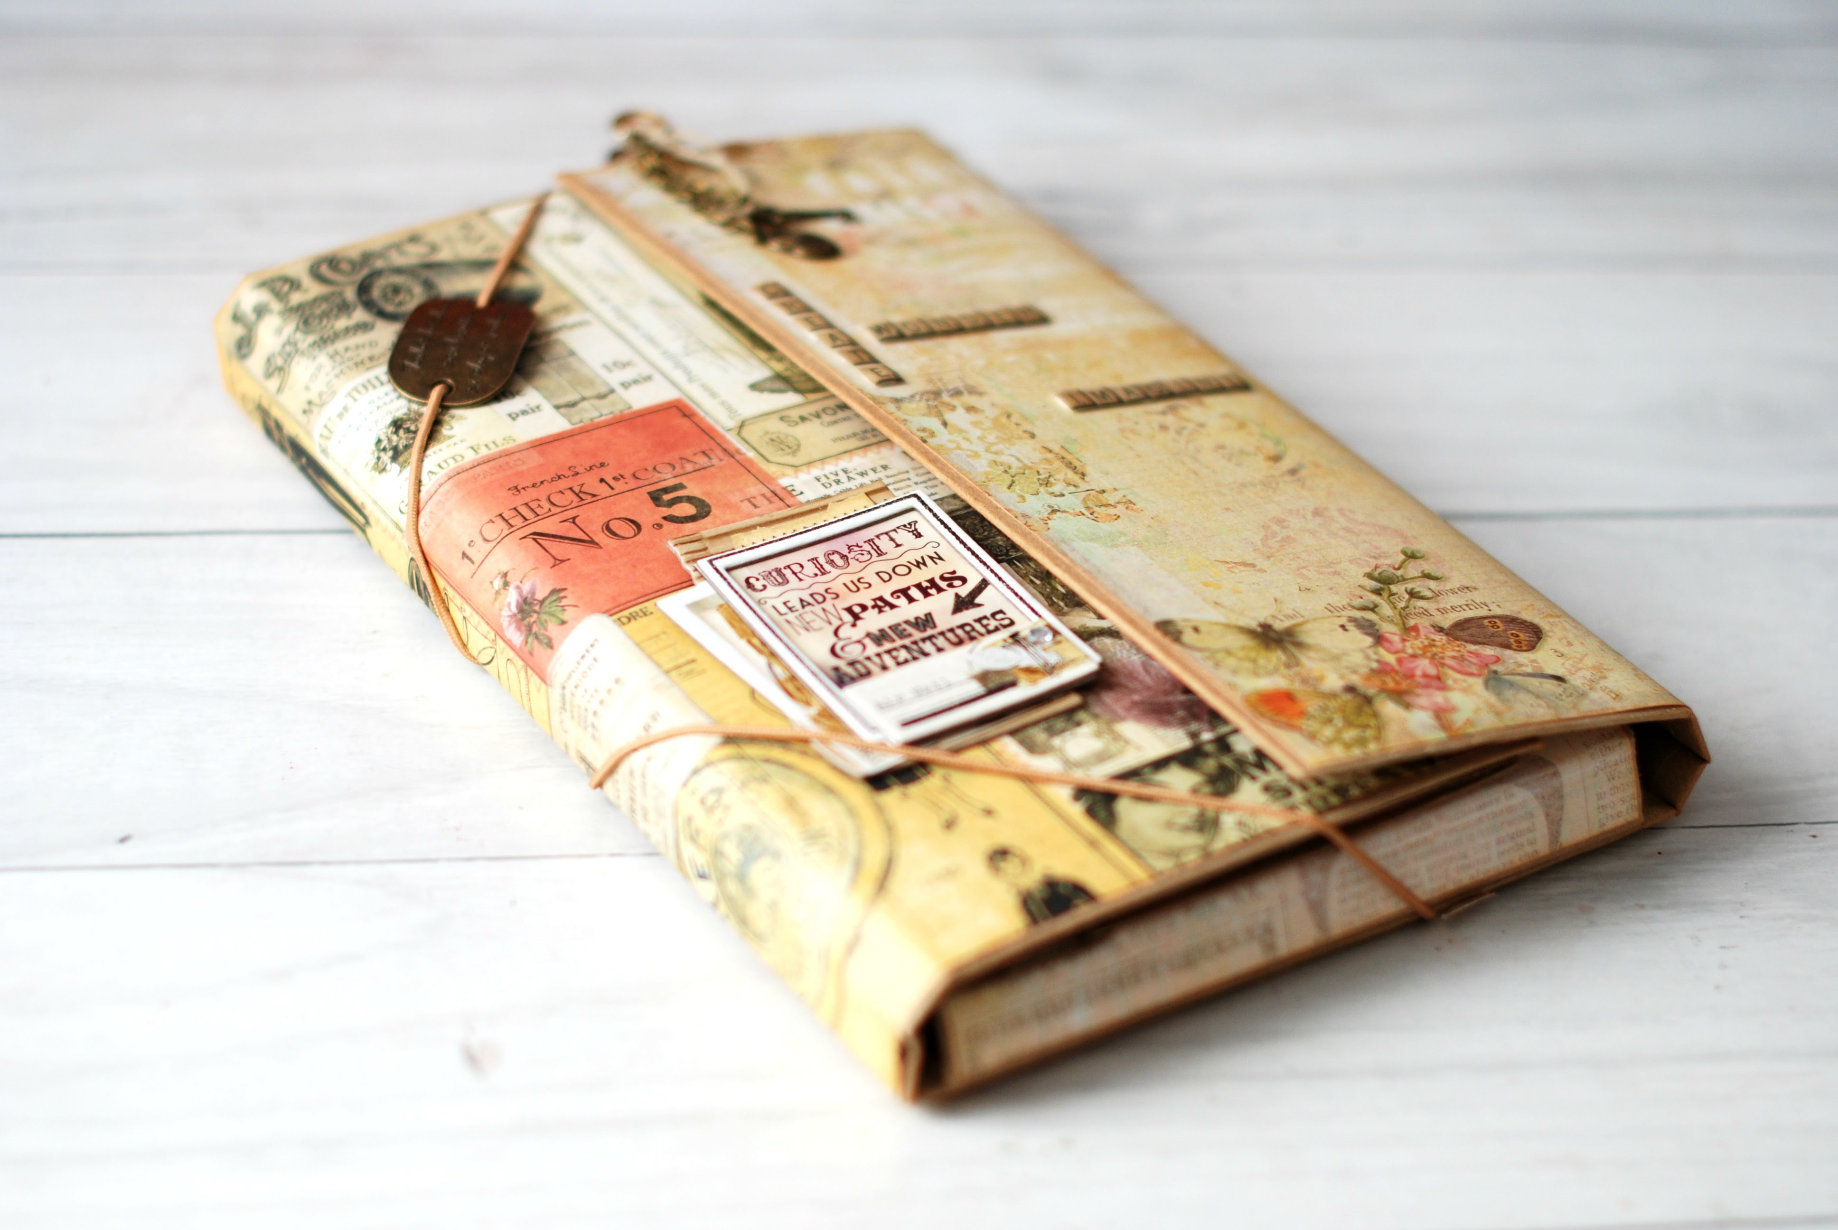
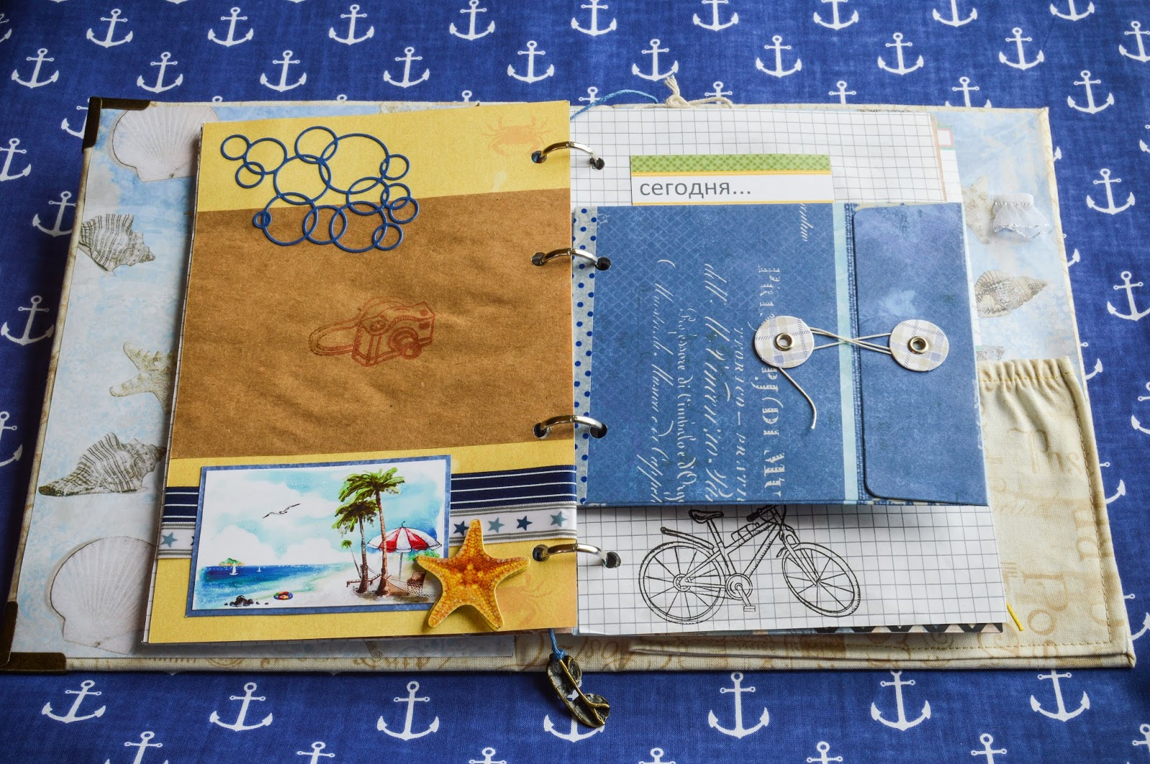
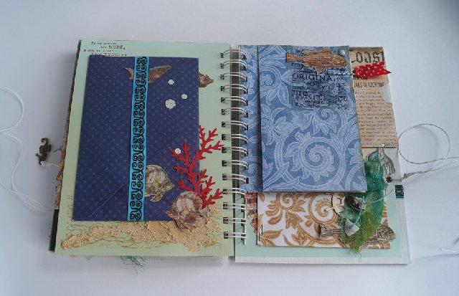
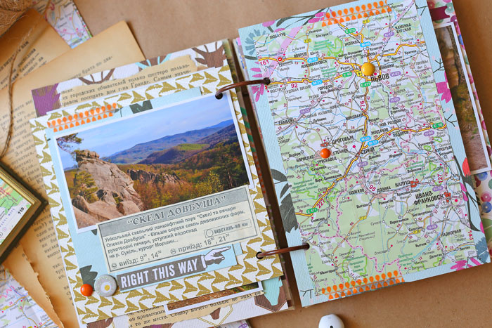
Разновидности тревелбуков

Slide 4
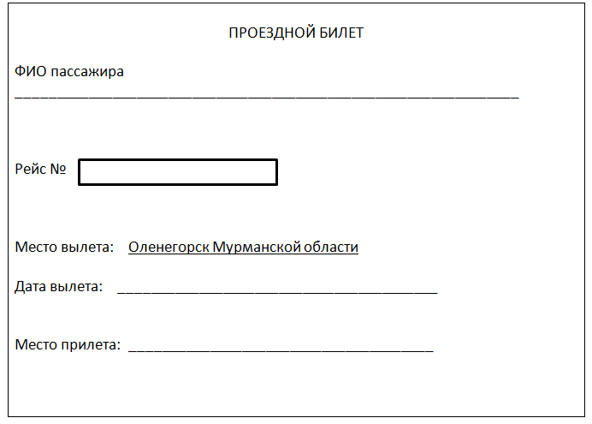

Slide 5
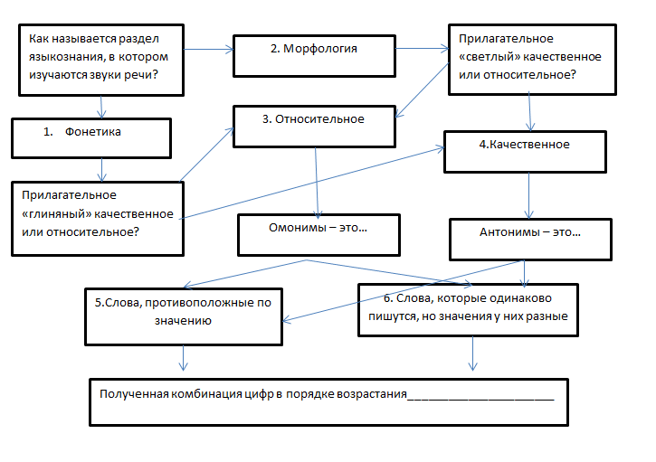

Slide 6
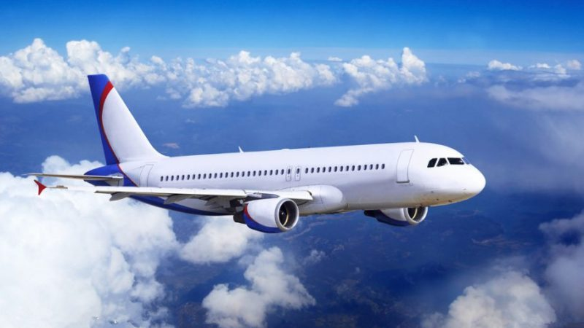
ПРОЕЗДНОЙ БИЛЕТ ФИО пассажира _____________________________________________________ Рейс Место вылета: Оленегорск Мурманской области Дата вылета: 07.05.2018 Место прилета: Глаголия Морфологической области
136

Slide 7
ПЛАН ПУТЕШЕСТВИЯ
1. Знакомство со страной и ее жителями

Slide 8
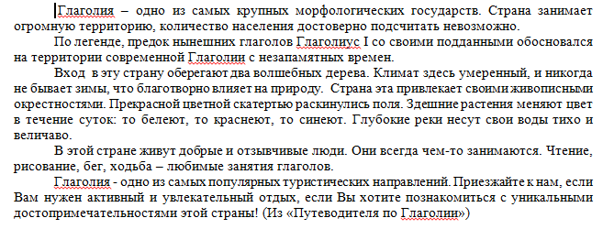

Slide 9
Глаголы
Занимает Подсчитать
Обосновался Оберегают
Не бывает Влияет
Привлекает Раскинулись
Меняют Белеют
Краснеют Синеют
Несут Живут
Занимаются Приезжайте
Хотите познакомиться

Slide 10
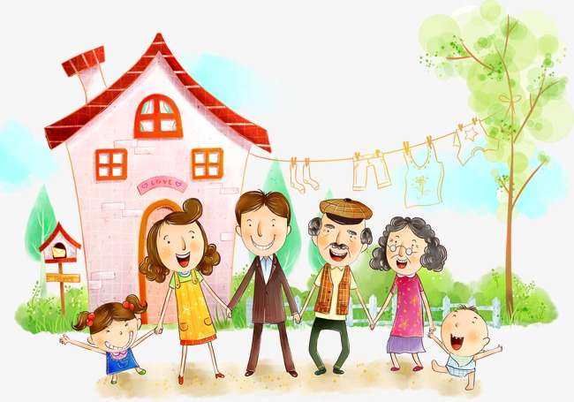
ПЛАН ПУТЕШЕСТВИЯ
1. Знакомство со страной и ее жителями
2. Достопримечательности Глаголии
Прочитай текст в учебнике на стр. 254-255 и отметь информацию:
+ известное
неизвестное
? сомнения

Slide 11
+ | -
Вид | Возвратность/невозвратность
Спряжение | Переходность/непереходность
Время | Наклонения
Число
Род
Лицо

Slide 12
Проверь себя
Определите известные вам морфологические признаки глагола
занимает
обосновался
приезжайте

Slide 13
Проверь себя
занимает
несов. вид, 1 спр., наст. вр., 3 лицо, ед.ч.
обосновался
сов. вид, 1 спр.. прош.вр.. м.р., ед.ч.
приезжайте
несов.в., 1 спр., время определить нельзя, 2 л., мн.ч.

Slide 14
+ | -
Вид | Возвратность/невозвратность
Спряжение | Переходность/непереходность
Время | Наклонения
Число
Род
Лицо

Slide 15
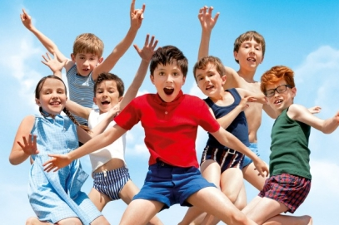
Запись в дневнике путешественника
Ура! Свершилось! Я отправляюсь изучать страну____________________________! Начало путешествия было для меня ___________________________. Я убедился, что жители Глаголии мне уже знакомы, ведь глагол – это_______________________часть речи, которая отвечает на вопросы______________________________ и обозначает___________________________________. Я вспомнил (а), что у глагола можно определить___________________________. Но я еще не знаю, что такое_______________________________. Надеюсь, что впереди меня ждет ________________________.

Slide 16
Домашнее задание
1.Сделать записи в дневник путешественника о первом дне
2. Начать оформление тревелбука (примеры посмотреть в Интернете)
3. Нарисовать карту Глаголии с достопримечательностями (по желанию)

